Slide 1
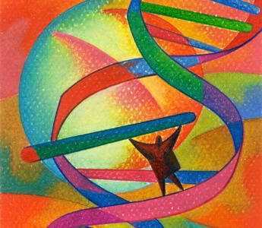
স্বাগতম

Slide 2
শিক্ষক পরিচিতি
মোহাম্মদ শাহাদৎ হোসেন
সহকারী অধ্যাপক, জীববিজ্ঞান
বিশ্বনাথ সরকারি কলেজ
বিশ্বনাথ, সিলেট
মোবাইল : +৮৮০১৭১২-৪৫৫৫০০
e-mail : shahadot.syl@gmail.com

Slide 3
পাঠ পরিচিতি
শ্রেণি : একাদশ
বিষয় : জীববিজ্ঞান দ্বিতীয় পত্র
অধ্যায় : একাদশ (জিনতত্ত্ব ও বিবর্তন)
তারিখ : ২৪ জুলাই ২০২১
সময় : 60 মিনিট

Slide 4
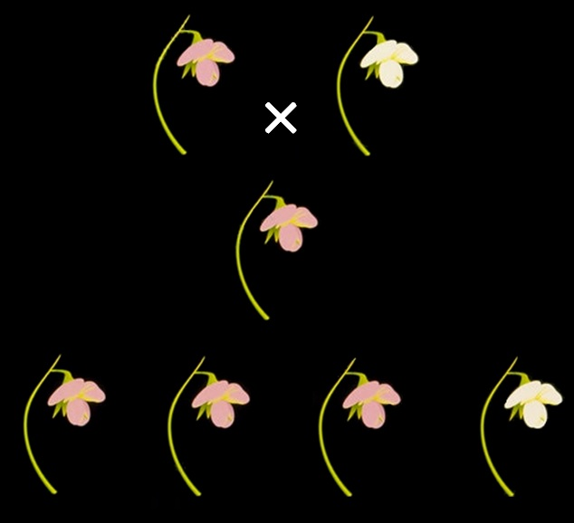
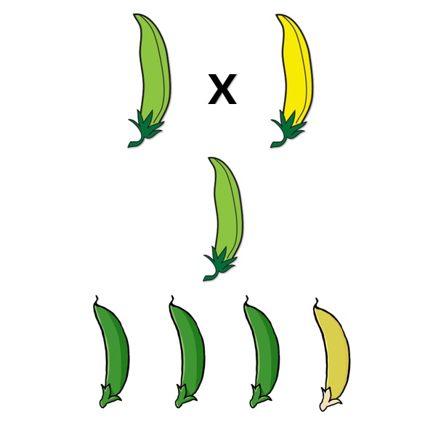
পিতামাতা
F₁
F₂
3 : 1
×
F₁-এ প্রকট বৈশিষ্ট্য এবং F₂-তে প্রকট ও প্রচ্ছন্ন বৈশিষ্ট্য 3 : 1 প্রকাশিত হয় মেন্ডেলের কোন সূত্রে?
মেন্ডেলের প্রথম সূত্র

Slide 5
আজকের পাঠ
বংশগতি বিষয়ক শব্দাবলি ও
মেন্ডেলের প্রথম সূত্র

Slide 6
এই পাঠ শেষে শিক্ষার্থীরা...
১.
বংশগতি বিষয়ক শব্দগুলোকে সংজ্ঞায়িত করতে পারবে;
শিখনফল
২.
মেন্ডেলের প্রথম সূত্র বিবৃত করতে পারবে;
৩.
৩ : ১ অনুপাতের কারণ ও জিনতাত্ত্বিক ব্যাখ্যা করতে পারবে।

Slide 7
মেন্ডেলিয়ান ইনহেরিট্যান্স
বংশগতি (heredity) : পিতামাতার বৈশিষ্ট্যসমূহ (DNA বা জিন দ্বারা) সুনির্দিষ্ট নিয়ম ও পদ্ধতিতে সন্তান-সন্ততিতে সঞ্চারিত হওয়াকে বংশগতি বলে।
জিনতত্ত্ব বা বংশগতিবিদ্যা (genetics) : জীববিজ্ঞানের যে শাখায় বংশগতি নিয়ে বিজ্ঞানসম্মত আলোচনা করা হয় তাকে জিনতত্ত্ব বলে। Genetics শব্দটি ব্যবহার : William Bateson (১৯০৬)।
বিবর্তন বা অভিব্যক্তি (evolution) : এক প্রজাতি থেকে দীর্ঘদিন ধরে অত্যন্ত ধীর গতিতে নতুন প্রজাতি আবির্ভাব বিবর্তন নামে পরিচিত।

Slide 8
জিনতত্ত্ব বা বংশগতিবিদ্যার জনক
গ্রেগর ইয়োহান মেন্ডেল (Gregor Johann Mendel)
জন্ম : ১৮২২ খ্রি. চেক প্রজাতন্ত্র (বর্তমান অস্ট্রিয়া)
পেশা : ধর্মযাজক ও বিজ্ঞান শিক্ষক
গবেষণা : গির্জার বাগানে সাত বছর মটরশুঁটি (Pisum sativum) গাছের বিভিন্ন বৈশিষ্ট্য নিয়ে পরীক্ষা-নিরীক্ষা করে বংশগতি সম্পর্কে দুরকম ধারণা আহরণ করেন। Natural History Society of Brunn -এ গবেষণাপত্র উপস্থাপন (১৯৬৫)। নিবন্ধ Experiments in Plant Hybridization প্রকাশ (১৯৬৬)।
মৃত্যু : ১৮৮৪ খ্রি.
সূত্রের পুনঃআবিষ্কার : হল্যান্ডের দ্যা ভ্রিস, জার্মানির কার্ল কোরেন্স ও অস্ট্রিয়ার এরিক শেরমার্ক (১৯০০)।

Slide 9
মেন্ডেলিজম (Mendelism)
জিনতত্ত্বের জনক ইয়োহান মেন্ডেল মটরশুঁটি উদ্ভিদ নিয়ে পরীক্ষা করে বংশগতি উপর পরিসংখ্যানিক ব্যাখ্যা দেন। তারই ফলস্রুতিতে কার্ল কোরেন্স বংশগতির দুটি সূত্র (Law of Inheritance) প্রকাশ করেন। সুত্র দুটি যেহেতু মেন্ডেলের গবেষণারই প্রতিফলন তাই সূত্র দুটি মেন্ডেলিজম বা মেন্ডেলের সূত্র নামে পরিচিত।
প্রথম সূত্র বা পৃথকীকরণ সূত্র (Law of Segregation)
দ্বিতীয় সূত্র বা স্বাধীনভাবে মিলন সূত্র (Law of Inependent Assortment)

Slide 10
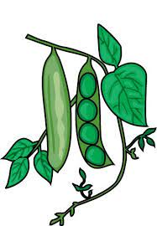
মেন্ডেলের মটরশুটি গাছ বেছে নেওয়ার কারণ :
- একবর্ষজীবী হওয়ায় সহজে টবে বা বাগানে আবাদ সম্ভব।
- স্বল্প আয়ুসম্পন্ন হওয়ায় কম সময়ে পরীক্ষার ফল পাওয়া যায়।
- উভলিঙ্গ তাই স্বপরাগী এবং বিশুদ্ধতার মিশ্রণ ঘটে না।
- ফুল আকারে বড়ো তাই সহজে পরপরাগায়ন হতে পারে না।
- সংকরগুলো উর্বর হওয়ায় নিয়মিত বংশবৃদ্ধি করতে পারে।
মেন্ডেলের সফলতার কারণ :
- ব্যবহৃত উদ্ভিদগুলো বিশুদ্ধ বা হোমোজাইগাস।
- স্বপরাগী হওয়ায় বৈশিষ্ট্যের মিশ্রণ ঘটেনি তাই পরীক্ষার ফল ভুল পাওয়া যায়নি।
- প্রতি জোড়া জিন অন্য জিনের উপর প্রকট ছিল।
- প্রতি জোড়া অ্যালিল ভিন্ন ভিন্ন ক্রোমোসোমে উপস্থিত ছিল।
- সতর্কতা, গাণিতিক ও পরিসংখ্যানিকভাবে ফলাফল রক্ষা ও ব্যাখ্যা করেছিলেন।

Slide 11
একক
কাজ
মেন্ডেলিজম কী?
বংশগতির সূত্র দুটি যেহেতু মেন্ডেলের গবেষণারই প্রতিফলন তাই সূত্র দুটি মেন্ডেলিজম বা মেন্ডেলের সূত্র নামে পরিচিত।

Slide 12
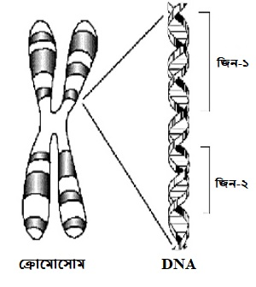
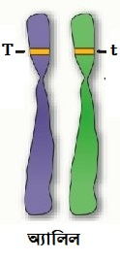
বংশগতি বিষয়ক শব্দাবলি
জিন বা ফ্যাক্টর (gene) : DNA-এর খণ্ডিত অংশ যা এক অণু প্রোটিন সংশ্লেষণের সংকেত বহন করে। বংশগতির মৌলিক ও কার্যিক একক। মেন্ডেল একে ফ্যাক্টর বলেছিলেন।
লোকাস (locus) : ক্রোমোসোমে নির্দিষ্ট জিন বা অ্যালিলের অবস্থান।
অ্যালিল বা অ্যালিলোমর্ফ (allele or allelomorph) : একই লোকাসে অবস্থিত বিকল্প জিনগুলো পরস্পরের অ্যালিল। যেমন : TT (একধর্মী), Tt (বিপরীতধর্মী)।
হোমোজাইগাস (homozygous) : নির্দিষ্ট বৈশিষ্ট্য নিয়ন্ত্রণের জিন বা অ্যালিল দুটি একই ধরনের হলে হোমোজাইগোট থেকে উৎপন্ন জীব। যেমন : TT বা tt।
হেটারোজাইগাস (heterozygous) : নির্দিষ্ট বৈশিষ্ট্য নিয়ন্ত্রণের জিন বা অ্যালিল দুটি একই ধরনের হলে হোমোজাইগোট থেকে উৎপন্ন জীব। যেমন : Tt।

Slide 13
জিনোটাইপ (genotype) : জীবের সামগ্রিক জেনেটিক গঠন।
ফিনোটাইপ (phenotype) : জীবের প্রকাশিত বৈশিষ্ট্য। যেমন : বর্ণ, গঠন, আচরণ ইত্যাদি।
সংকর জীব (hybrid) : বিপরীত বৈশিষ্ট্যের দুটো হোমোজাইগাস জীবের প্রজননের ফলে সৃষ্ট সন্তান।
প্রথম সংকর পুরুষ (first fillial generation) : বিপরীত বৈশিষ্ট্যের দুটো জীবের সংকরায়নের ফলে প্রথম যে প্রজন্ম সৃষ্টি হয় (F₁ জনু)।
দ্বিতীয় সংকর পুরুষ (second fillial generation) : F₁ জনুর মধ্যে প্রজননের ফলে সৃষ্ট প্রজন্ম (F₂ জনু)।

Slide 14
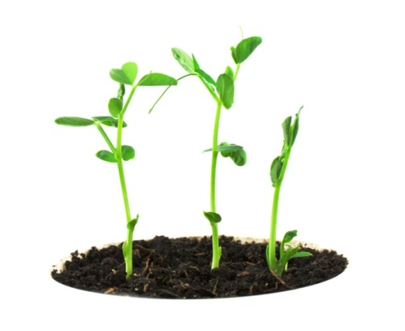
এক সংকর ক্রস (monohybrid cross) : একজোড়া বিপরীত বৈশিষ্ট্যের সংকরায়ন। যেমন : বিশুদ্ধ লম্বা ও বিশুদ্ধ খাটো।
দ্বিসংকর ক্রস (dihybrid cross) : দুই জোড়া বিপরীত বৈশিষ্ট্যের সংকরায়ন। যেমন : হলুদ ও গোল বীজ ও সবুজ ও কুঞ্চিত বীজ।
চেকারবোর্ড (punnet square) : যে ছকে বংশগতির পরীক্ষা বা ফলাফল উপস্থাপন করা হয়।
লিঙ্গ ক্রোমোসোম (sex chromosome) : লিঙ্গ নির্ধারণকারী ক্রোমোসোম।
দেহ ক্রোমোসোম (autosome) : দৈহিক বৈশিষ্ট্য প্রকাশ ওনিয়ন্ত্রণকারী ক্রোমোসোম।
লম্বা
খাটো
গোলাকার-হলুদ
কুঞ্চিত-সবুজ

Slide 15
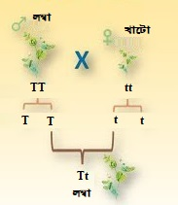
প্রকট বৈশিষ্ট্য (dominant character) : বিপরীত বৈশিষ্ট্যের দুটো জীবের সংকরায়নের ফলে F₁ জনুতে সৃষ্ট হেটেরোজাইগাস জীবে যে বৈশিষ্ট্য প্রকাশ পায়।
প্রচ্ছন্ন বৈশিষ্ট্য (recessive character) : হেটারোজাইগাস জীবে অপ্রকাশিত বৈশিষ্ট্য।
টেস্ট ক্রস (test cross) : F₁ জনুর হেটারোজাইগাস জীবের সাথে মাতৃবংশের বিশুদ্ধ প্রচ্ছন্ন লক্ষণ বিশিষ্ট জীবের ক্রস। F₁ ও F₂ জনুর জিনোটাইপ জানা যায়।
ব্যাক ক্রস (back cross) : F₁ জনুর হেটারোজাইগাস জীবের সাথে মাতৃবংশের যেকোনো এক সদস্যের ক্রস।
জিনোম (genome) : জীবের একটি জননকোষের জিনের সমষ্টি।

Slide 16
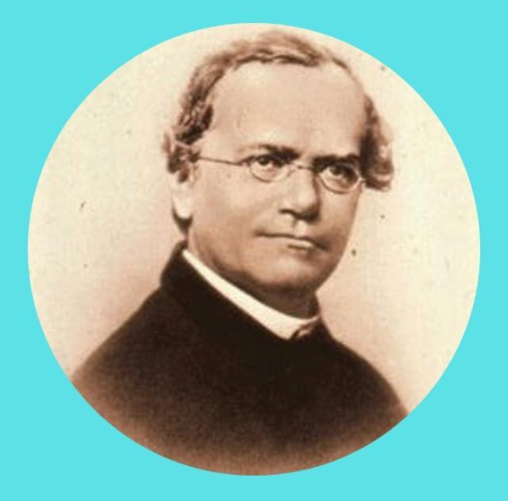
মেন্ডেলের প্রথম সূত্র

Slide 17
মেন্ডেলের প্রথম সূত্র বা পৃথকীকরণ সূত্র
(Law of Segregation)
সংকর জীবে বিপরীত বৈশিষ্টের ফ্যাক্টর বা জিনগুলো মিশ্রিত বা পরিবর্তিত না হয়ে পাশাপাশি অবস্থান করে এবং জননকোষ সৃষ্টির সময় পরস্পর থেকে পৃথক হয়ে ভিন্ন ভিন্ন জননকোষে প্রবেশ করে।
মেন্ডেলের প্রথম সূত্র একজোড়া বিপরীত বৈশিষ্ট্যের মধ্যে ক্রসের ফলাফলের ভিত্তিতে পরিচালিত হয় বলে এটি এক সংকর ক্রস (monohybrid cross) নামে পরিচিত।

Slide 18
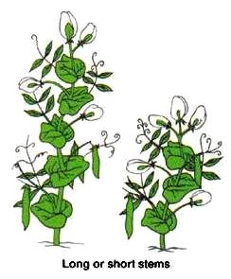
জিনতাত্ত্বিক ব্যাখ্যা :
মেন্ডেল মটরশুঁটি গাছের উচ্চতাকে (লম্বা ও খাটো) বৈশিষ্ট্য হিসেবে বেছে নেন।
ধরা যাক, লম্বা বৈশিষ্ট্যের জন্য দায়ী জিন = T
খাটো বৈশিষ্ট্যের জন্য দায়ী জিন = t
প্রথম সংকর পুরুষ = F₁
দ্বিতীয় সংকর পুরুষ = F₂
অতএব, বিশুদ্ধ লম্বা উদ্ভিদের জিনোটাইপ = TT
বিশুদ্ধ খাটো উদ্ভিদের জিনোটাইপ = tt

Slide 19
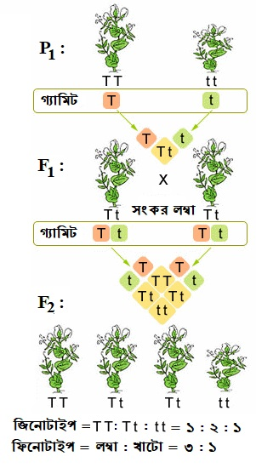
লম্বা উদ্ভিদের গ্যামিটে থাকবে T এবং খাটো উদ্ভিদের গ্যামিটে থাকবে t। বিশুদ্ধ লম্বা ও বিশুদ্ধ খাটো উদ্ভিদের সংকরায়ন ঘটালে F₁ জনুর সকলের জিনোটাইপ হবে Tt অর্থাৎ সকলে লম্বা। কারণ T জিন t এর উপর প্রকট। (কিন্তু একত্রে থাকলেও একীভূত হবে না।) ফলে F₁ জনুর মধ্যে ক্রস ঘটালে দু ধরনের গ্যামিট উৎপন্ন হবে। একটিতে থাকবে T এবং অপরটিতে থাকে t। (পৃথক হয়ে যাচ্ছে।)
F₂ জনুতে ৩টি লম্বা ও ১টি খাটো উদ্ভিদ সৃষ্টি হচ্ছে যাদের ফিনোটাইপিক অনুপাত ৩ : ১। F₂ জনুর জিনোটাইপ বিশ্লেষণে দেখা যায় ১ টি TT, ২টি Tt ও ১টি tt । F₁ জনুতে অবদমিত বিশুদ্ধ প্রকট ও প্রচ্ছন্ন বৈশিষ্ট্য ফিরে এসেছে। এ থেকে প্রমাণ হয় সংকর জীবে T ও t একত্রে থাকলেও তাদের স্বকীয়তা নষ্ট হয়নি এবং গ্যামিট সৃষ্টিকালে পৃথক হয়েছে।

Slide 20
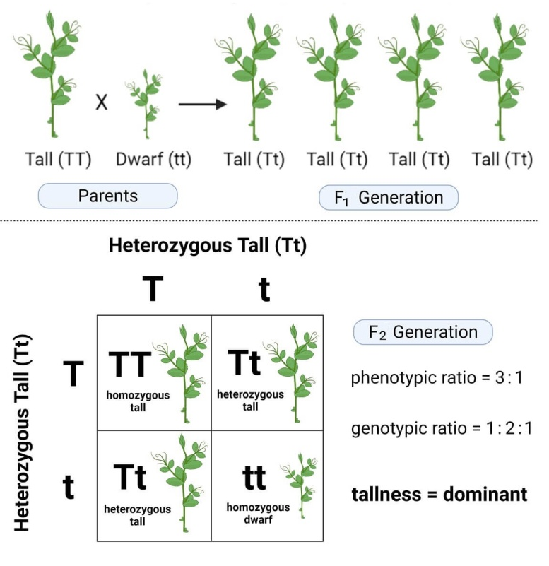
পিতামাতা (P₁) ফিনোটাইপ বিশুদ্ধ লম্বা × বিশুদ্ধ খাটো
জিনোটাইপ TT tt
গ্যামিট T t
F₁ জনুর জিনোটাইপ Tt
ফিনোটাইপ সকলে সংকর লম্বা
F₁ জনুর ক্রস (P₂) ফিনোটাইপ সংকর লম্বা × সংকর লম্বা
জিনোটাইপ Tt Tt
গ্যামিট T t T t
চেকারবোর্ডে F₂ জনুর ফলাফল :
 | T | t
T | TT (লম্বা) | Tt (লম্বা)
t | Tt (লম্বা) | tt (খাটো)
গ্যামিট
গ্যামিট
জিনোটাইপিক অনুপাত = ১ : ২ : ১
ফিনোটাইপিক অনুপাত = ৩ : ১

Slide 21
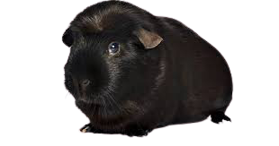
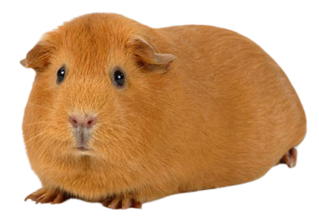
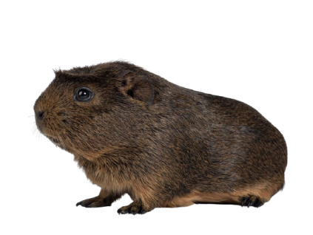
প্রাণীর উদাহরণ
গিনিপিগ
পিতামাতা (P₁) ফিনোটাইপ ×
জিনোটাইপ BB bb
গ্যামিট B b
F₁ জনুর জিনোটাইপ Bb
ফিনোটাইপ সকলে সংকর কালো
F₁ জনুর ক্রস (P₂) ফিনোটাইপ ×
জিনোটাইপ Bb Bb
গ্যামিট B b B b

Slide 22
দলীয়
কাজ
F₂ জনুর ফলাফল চেকারবোর্ডে উপস্থাপন কর।

Slide 23
চেকারবোর্ডে F₂ জনুর ফলাফল :
 | B | b
B | BB (কালো) | Bb (কালো)
b | Bb (কালো) | bb (বাদমী)
গ্যামিট
গ্যামিট
জিনোটাইপিক অনুপাত = ১ : ২ : ১
ফিনোটাইপিক অনুপাত = ৩ : ১
BB Bb Bb bb

Slide 24
মূল্যায়ন
১. বংশগতিবিদ্যার জনক কে?
(ক) উইলিয়াম বেটসর (খ) এরিক শ্চেমেক (গ) কার্ল কোরেন্স (ঘ) ইয়োহান মেন্ডেল
২. মেন্ডেলে প্রথম সূত্রকে কী বলা হয়?
(ক) মেন্ডেলিয়ান ইহহেরিট্যান্স (খ) পলিজেনিক ইনহেরিট্যান্স
(গ) পৃথকীকরণ সূত্র (ঘ) স্বাধীন মিলন সূত্র
৩. জিনোটাইপ কী? ক) বাহ্যিক বৈশিষ্ট্য (খ) জেনেটিক বৈশিষ্ট্য (গ) প্রকট বৈশিষ্ট্য (ঘ) প্রচ্ছন্ন বৈশিষ্ট্য
৪. মেন্ডেলের প্রথম সূত্রের ফিনোটাইপিক অনুপাত কত? (ক) ২ : ১ (খ) ৩ : ১ (গ) ৯ : ৭ (ঘ) ৯ : ৩ : ৩ : ১

Slide 25
বাড়ির
কাজ
প্রাণীর উদাহরণ দিয়ে মেন্ডেলের প্রথম সূত্রের ব্যাখ্যা লিখে আনবে।

Slide 26
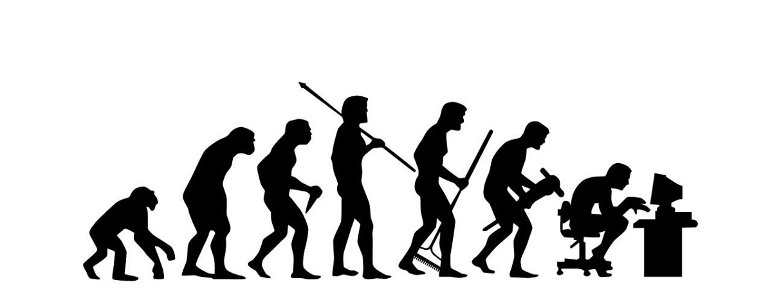
সবাইকে ধন্যবাদ

